Slide 1
США: 10 найбільших міст

Slide 2
San Diego

Slide 3
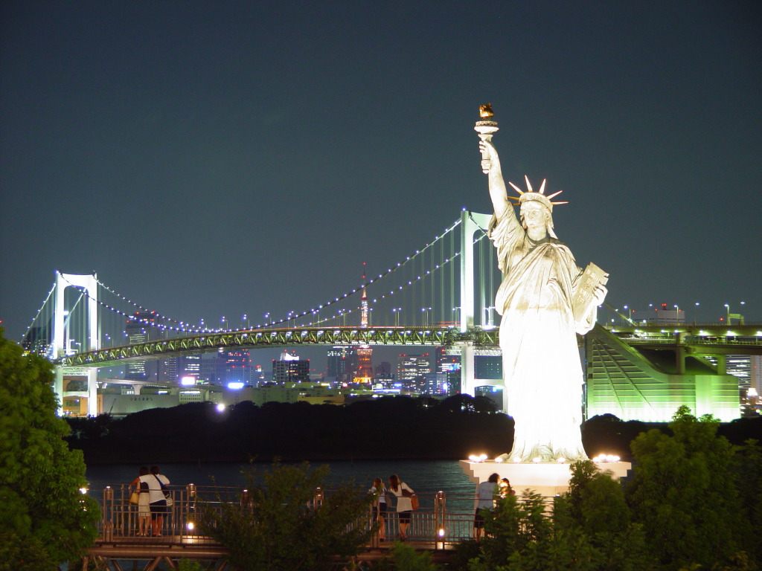
New York City

Slide 4
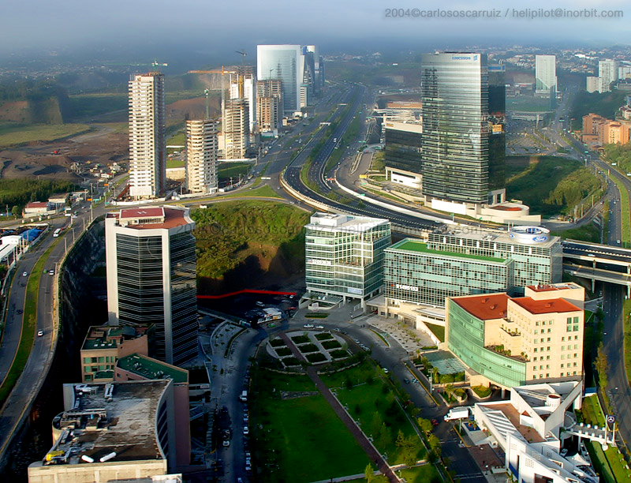
Santa Fe

Slide 5
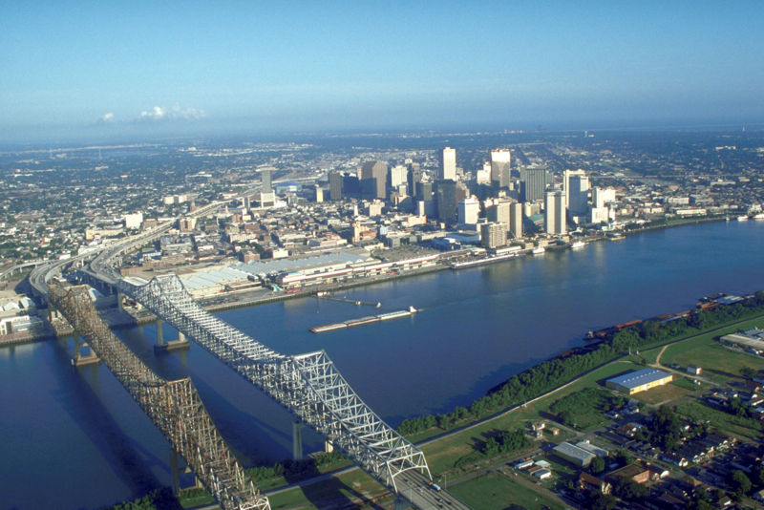
New Orleans

Slide 6
San Antonio

Slide 7
Houston

Slide 8
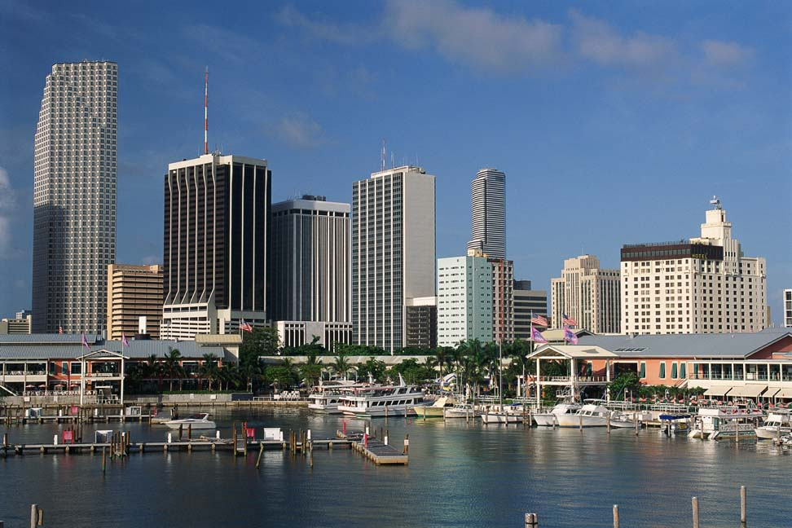
Miami

Slide 9
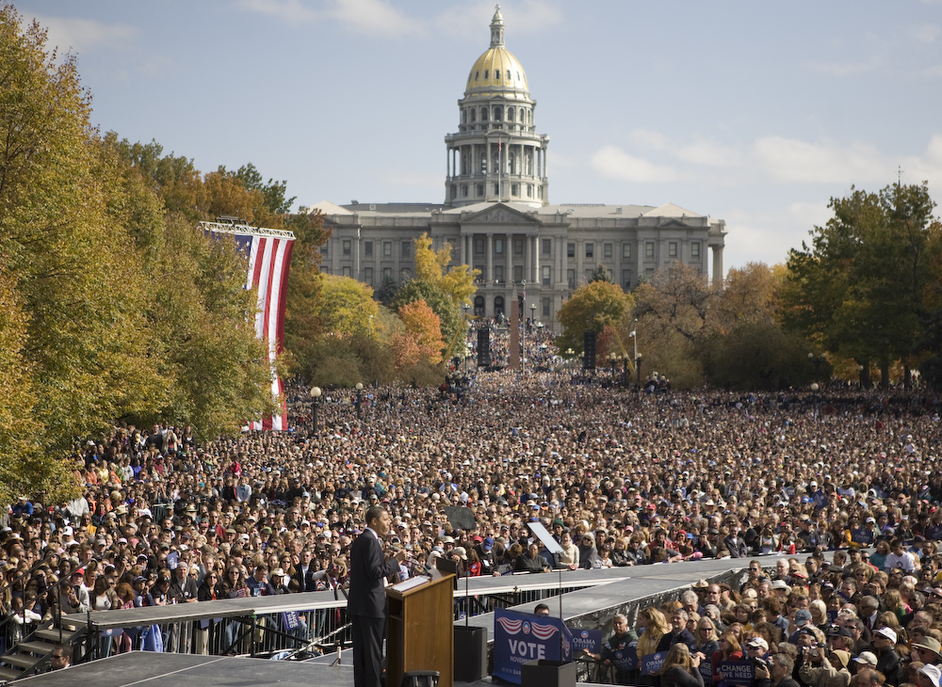
Denver

Slide 10
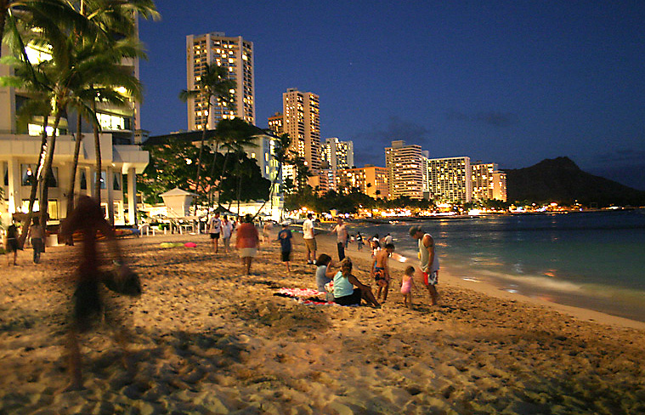
Honolulu

Slide 11
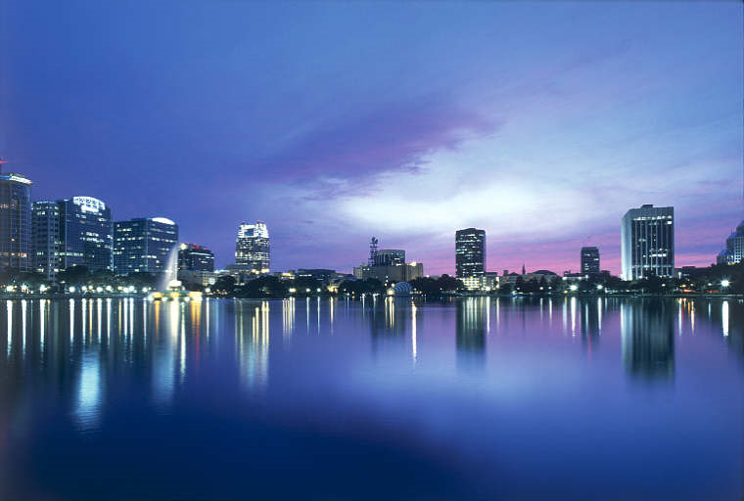
Orlando

